Slide 1
习得 KeepLit · 校园学习空间
Flask + SQLite + 原生前端 ｜ Web + 鸿蒙双端 ｜ 90 条测试
华为 ICT 学科竞赛 · 赛道 1 AI 创新应用
习得 KeepLit · 从落座到学会 ｜ 华为 ICT 学科竞赛
01 / 18
Notes:
按竞赛 5 项要求组织：背景价值、创新性、数据集、关键代码、可量化效果；第 16 页补华为云 CodeArts 证据，第 17 页补 Web + 鸿蒙双端。

Slide 2
背景与价值：三个割裂问题
场景：高校图书馆与自习室的日常使用
找座难：不知哪层哪区有空位，释放靠人工
学习与内容脱节：推荐“猜你喜欢”而非“此刻需要”
内容缺审核：全量人审太贵，纯 AI 判定不可信
价值：一次场次串起找座 → 学习 → 内容接力
结果：少找座、学习有接续、内容可合规回流
习得 KeepLit · 从落座到学会 ｜ 华为 ICT 学科竞赛
02 / 18
Notes:
对应要求一：背景与价值。三个问题在真实场景里同时存在且彼此无关，价值就是收到同一条链上。

Slide 3
核心链路：一条场次串起两端
需求侧：预约 → 签到 → 计时学习 → 结束
结束 / 到期触发接棒，候选来自规则检索
可选 AI 重排：LLM 排序并校验 id，失败回退规则
只推已过审内容，卡片写清匹配理由
供给侧：交棒 → 抽帧 → AI 初筛 → 人工复核
反馈回流：有帮助 / 没帮助调整下次权重
无模型 Key 时全链路规则兜底
习得 KeepLit · 从落座到学会 ｜ 华为 ICT 学科竞赛
03 / 18
Notes:
两端共用一套工作流引擎；AI 是增强层，不是前提。

Slide 4
功能模块：四端一屏 + 双端
模块 | 页面 | 能力
学生端 | 今日 / 空间 / 导航 / 学习 / 池 / 我的 | 选座预约、A* 导航、计时、辅导、接棒
内容端 | 交棒 | 上传、抽帧、初筛
审核端 | 审核 / 帧级复核 | 一屏复核、四项清单、帧级状态
编排端 | 编排 | 五条流节点图、运行轨迹、日志
管理端 | AI 设置 | 多供应商、优先级、热生效
移动端 | 鸿蒙 App（ArkUI） | 底部 5 Tab，HAP 已编译未签名
公共 | 消息 / 室外导航 / 登录 | 站内信、高德地图 + SVG 兜底
习得 KeepLit · 从落座到学会 ｜ 华为 ICT 学科竞赛
04 / 18
Notes:
页面对应 templates/ 下 17 个模版；AI 设置、鸿蒙端是 10-24 版本新增。

Slide 5
空间：选座、预约与导航
环节 | 规则与数据
选座 | 79 座 / 2 建筑 / 3 层（48 + 16 + 15）
两步流程 | 先选地点（建筑 + 楼层），再选座位
筛选与推荐 | 全部 / 靠窗 / 安静 / 电源；推荐带理由
预约规则 | 单次 1–240 分钟；每人同时 1 条；同座不重叠
并发控制 | 本地锁 + 事务；冲突直接拒绝，不超卖
室内导航 | A* 按层路网出路径、距离、时间、分步
室外导航 | 高德步行路线；失败回退方向示意图
习得 KeepLit · 从落座到学会 ｜ 华为 ICT 学科竞赛
05 / 18
Notes:
室外导航已接高德 JS API；未配 Key 或加载失败时自动回退方向示意图（设计好的降级，不是 bug）。

Slide 6
学习与接棒：从场次到推送
环节 | 规则与数据
签到 | 创建场次计时；50 分钟专注 + 10 分钟休息
卡住了 | 苏格拉底提问：极限 / 导数，每个主题 2–3 轮
卡点用途 | 写入场次上下文，参与接棒匹配
接棒触发 | 手动结束 / 预约到期，仅限已签到场次
候选范围 | 只取 approved；四维 base 分排序
AI 重排 | 可选：LLM 重排并校验 id，失败回退规则
幂等 | 同一场次只推一次；并发修复后有测试覆盖
习得 KeepLit · 从落座到学会 ｜ 华为 ICT 学科竞赛
06 / 18
Notes:
卡点写入场次；反馈写入 contents.helpful/unhelpful，参与下一次匹配。

Slide 7
匹配打分：四维 base × 反馈系数
维度 | 权重 | 计算依据
主题 | 40% | 学科是否命中
知识点 | 25% | 卡点关键词覆盖
时长 | 20% | 3 分钟优先
新鲜度 | 15% | 发布时间越新越高
反馈 | ×0.85–1.15 | 0.85 + 0.30 × 反馈分
门槛 | — | 低分丢弃；总分 100 封顶
习得 KeepLit · 从落座到学会 ｜ 华为 ICT 学科竞赛
07 / 18
Notes:
40/25/20/15 来自 services/content.py；反馈系数 0.85+0.30×feedback，样本少时向 0.5 收敛。

Slide 8
交棒：抽帧与 AI 初筛规则
支持 mp4 / mov / webm，最大 500MB
按时间均匀抽帧，每条最多 12 帧
初筛维度：红色占比、亮度、对比、模糊、暗部、关键词
风险阈值 0.55，超过标为可疑帧
输出 AI 摘要与风险分，状态转 pending_review
视频缺失 / 不可读时降级为占位帧，不中断上传
习得 KeepLit · 从落座到学会 ｜ 华为 ICT 学科竞赛
08 / 18
Notes:
初筛是规则代理 + 可插拔适配器，不是全自动判定。

Slide 9
审核：一屏帧级复核工作台
左：视频预览；中：帧时间轴（可疑帧标红）
右：AI 初筛与帧证据 + 四项复核清单
四项清单：合规、质量、相关性、版权与隐私
每帧可单独清除（误报）或标记（确认风险）
通过 → 入接力池；驳回 → 原因反馈给交棒者
复核记录带审核员、时间、意见与帧数
习得 KeepLit · 从落座到学会 ｜ 华为 ICT 学科竞赛
09 / 18
Notes:
一屏完成：不用跨页面比对视频与帧。

Slide 10
五条工作流：真实执行与节点轨迹
工作流 | 触发 | 节点
学习计划 | 目标输入 | 目标理解 → 拆解 → 排期 → 提醒
预约履约 | 确认预约 | 约束 → 匹配 → 锁座 → 导航
学习辅导 | 签到 / 卡住了 | 签到 → 计时 → 辅导 → 推荐
接棒推送 | 结束 / 到期 | 事件 → 检索 → 排序 → 推送
交棒审核 | 上传 | 上传 → 抽帧 → 初筛 → 复核
编排不是展示页：预约、结束、交棒上传会真实执行节点；页面只回放 run/step 的输入、输出、耗时与失败原因。
习得 KeepLit · 从落座到学会 ｜ 华为 ICT 学科竞赛
10 / 18
Notes:
flow_defs 返回五条流的节点与边，编排页据此画图并可回放。

Slide 11
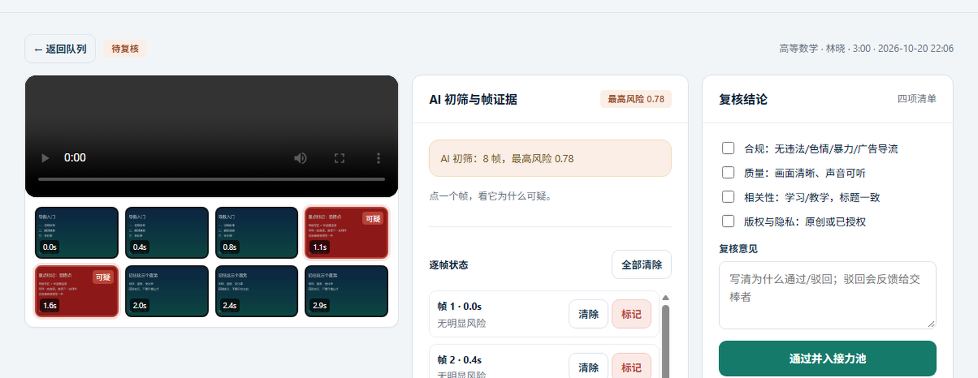
界面：一屏帧级复核
帧级复核：视频、帧时间轴、AI 证据与四项清单（实机界面）
习得 KeepLit · 从落座到学会 ｜ 华为 ICT 学科竞赛
11 / 18
Notes:
界面来自 docs/screenshots/03-review.png（10-24 新版视觉）。

Slide 12
创新性：AI 用在判断链的哪一环
结束即服务：结束/到期按场次上下文匹配内容
帧级证据链：AI 只标疑点，人逐帧清除/标记
一屏复核：视频 + 时间轴 + AI 理由 + 清单同屏
反馈加权：有帮助/没帮助直接改变下次排序
AI 可选可降级：多供应商热切换，失败回退规则
工作流可回放：五条流每节点落库可展开
双端同源：Web 与鸿蒙共用一套 Flask API
习得 KeepLit · 从落座到学会 ｜ 华为 ICT 学科竞赛
12 / 18
Notes:
对应要求二：创新性。AI 用在“判断链”上：初筛挑帧、重排候选、辅导追问，人保留拍板权。

Slide 13
数据集：选取与处理
数据 | 来源 | 处理 | 规模
座位 / 楼层 | seed 生成 | 按 floor_id 生成坐标与路网 | 3 层 79 座
教学视频 | 交棒上传 / seed 合成 | 均匀抽帧，JPEG 质量 88 | 5 条 × 8 帧
帧级特征 | 抽帧图像 | 红/亮/对比/模糊/暗部/关键词 | 每帧 6 维
学习行为 | 现场操作 | 预约/签到/结束/反馈落表 | 17 张表
复核记录 | 人工复核 | 四项清单 + 帧级状态 | 帧级可追溯
推送记录 | 排序 + AI 重排 | 规则分 + 反馈系数 + 理由 | 场次级
真实视频样例：MDN CC0 flower.mp4（5 秒）→ 5 帧 → 2 帧可疑 → 人工复核通过；证据见 docs/evidence/real-video-test.md
习得 KeepLit · 从落座到学会 ｜ 华为 ICT 学科竞赛
13 / 18
Notes:
对应要求三：数据集选取与处理。seed 为演示数据，现场操作产生的是真实数据。

Slide 14
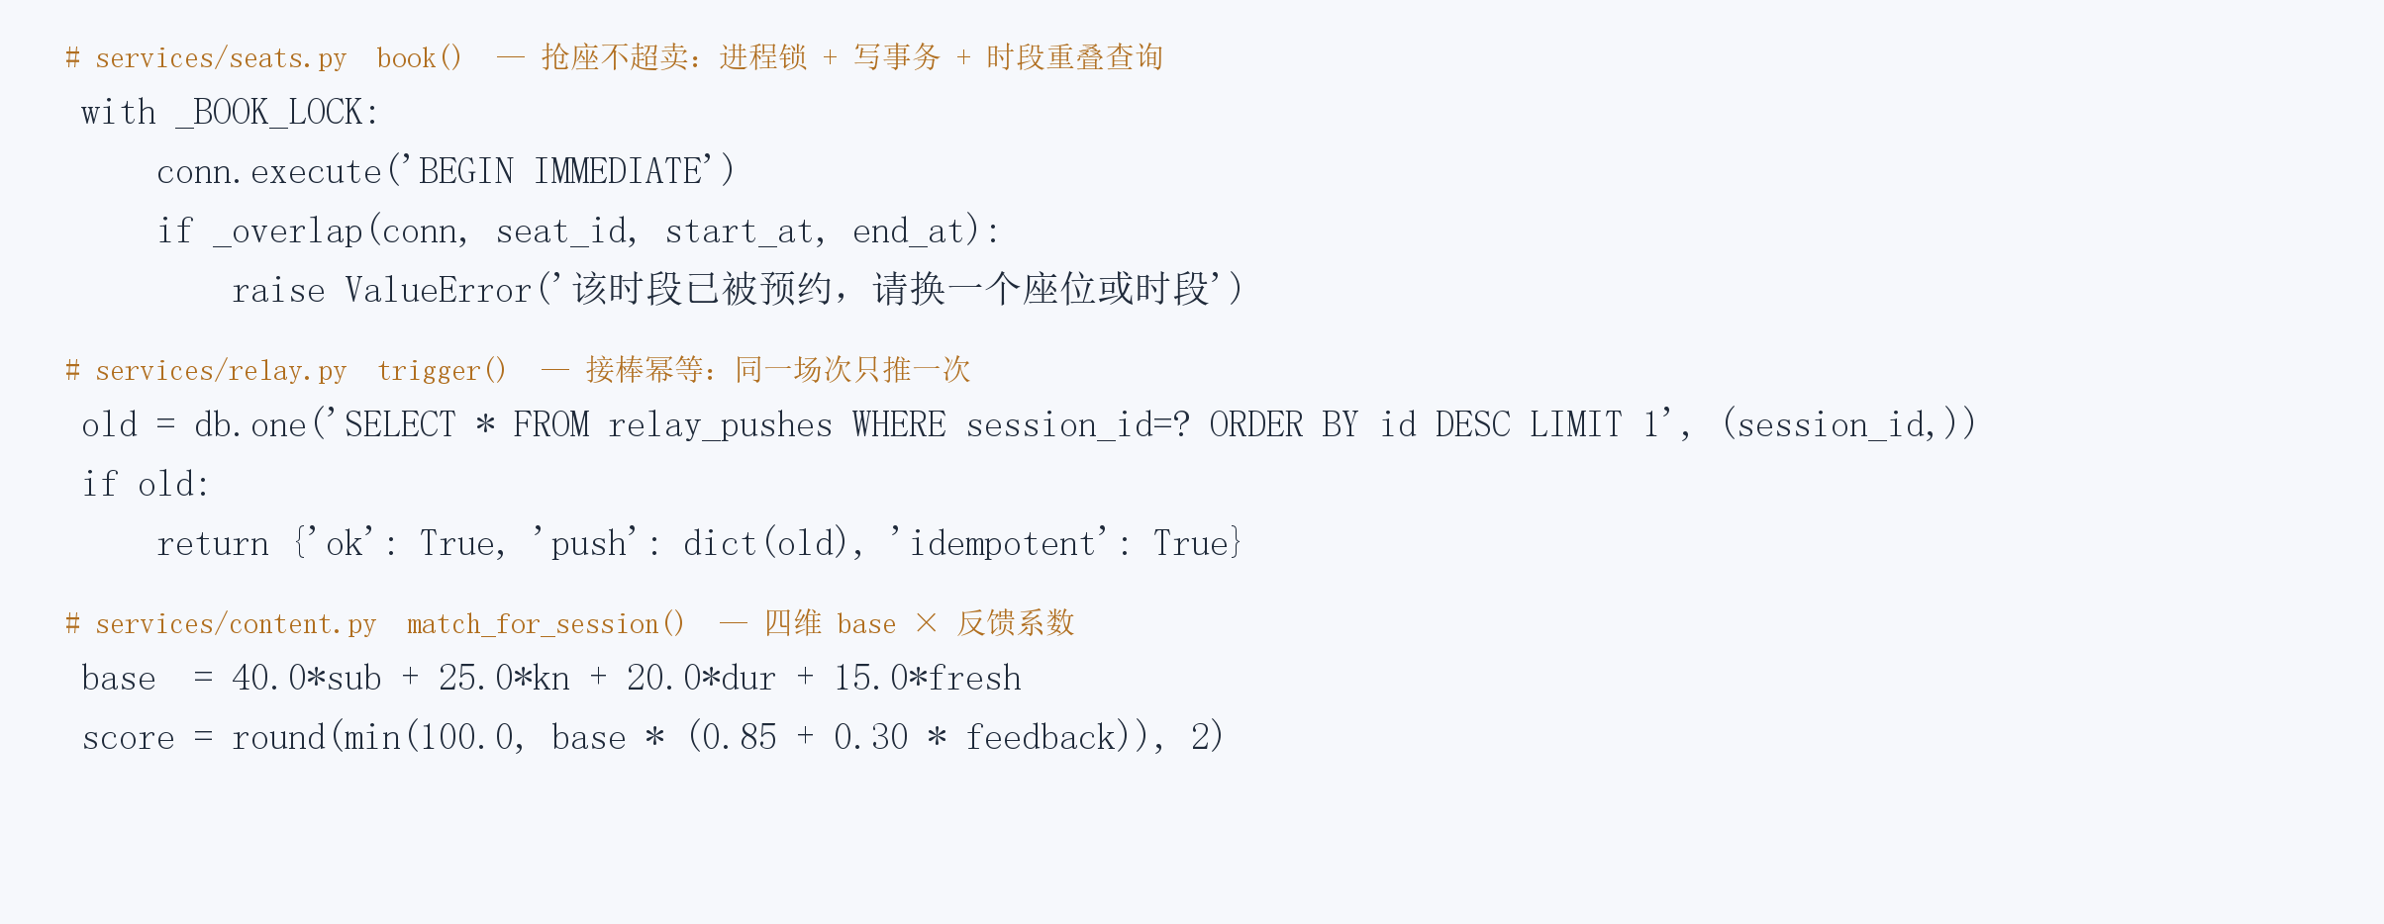
关键代码片段：三处硬约束
关键代码：抢座事务 / 接棒幂等 / 四维 base × 反馈系数
习得 KeepLit · 从落座到学会 ｜ 华为 ICT 学科竞赛
14 / 18
Notes:
对应要求四：关键代码片段。逐行解释见设计说明书第 9 章。

Slide 15
可量化效果：实测指标
指标 | 目标 | 当前实测
座位规模 | 多建筑多楼层 | 2 建筑 3 层 79 座
抢座并发 | 同座不超卖 | 锁 + 事务验证通过
抽帧 + 初筛 | ≤ 8 秒/条 | 约 1–2 秒（9 秒视频）
接棒触发 | ≤ 3 秒 | 1 秒内
AI 层 | 可接、可降级 | 供应商热生效；无 Key 走规则
室外导航 | 距离 / 方向 / 时间可用 | 269 米 / 4 分钟；高德 + SVG 兜底
自动化测试 | 全绿 | 90 passed
真实视频流水线：5 秒视频 → 5 帧，2 帧可疑 → 人工复核通过；当前回归 90 passed。
习得 KeepLit · 从落座到学会 ｜ 华为 ICT 学科竞赛
15 / 18
Notes:
对应要求五：可量化效果。87 passed 为本机 2026-10-24 实测，与仓库证据一致。

Slide 16
华为云：CodeArts 五环节证据
环节 | 证据 | 结果
需求理解 | 01-需求理解.json | 数据流、权重、AI 回退点
代码生成 | 02-代码生成.json | 新增 /api/health + 测试
项目构建 | 03-项目构建.json | pytest 全绿（90 passed）
问题修复 | 04-问题修复.json | 接棒并发修复 + 幂等测试
部署上线 | 05-部署上线.json | Dockerfile 检查；待补公网部署证据（URL/截图/健康检查）
习得 KeepLit · 从落座到学会 ｜ 华为 ICT 学科竞赛
16 / 18
Notes:
五环节证据来自 CodeArts 本地 Agent Kernel（会话 b5d0be33…）；部署环节只做了 Dockerfile 检查，本机无 Docker，不声称已上线。

Slide 17
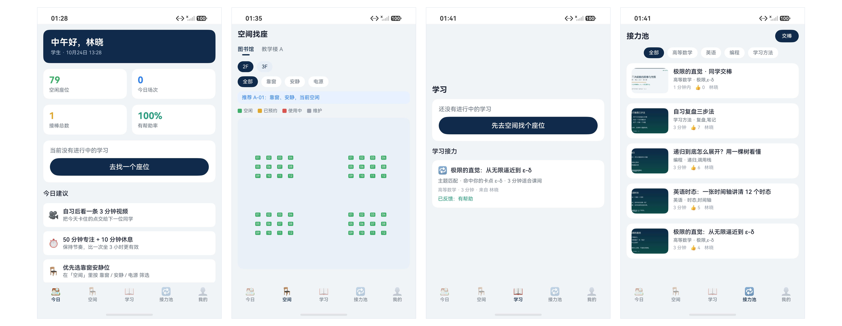
双端：Web 是作品，鸿蒙是现场端
鸿蒙 App（ArkUI）：今日 / 空间 / 学习 / 接力池，与 Web 共用同一套 API
习得 KeepLit · 从落座到学会 ｜ 华为 ICT 学科竞赛
17 / 18
Notes:
Web 是评委打开的桌面作品；鸿蒙是校园现场用的移动端，不是把 Web 改成手机版。四张截图来自 docs/screenshots/12-15。

Slide 18
现场演示
https://xide.example.com（待替换为公网域名） ｜ student / reviewer / admin / teacher，密码 123456
习得 KeepLit · 从落座到学会 ｜ 华为 ICT 学科竞赛
18 / 18
Notes:
本地启动：python seed.py --reset && python app.py，端口 5820；鸿蒙端配置见《鸿蒙端模拟器配置》说明。

